Slide 1
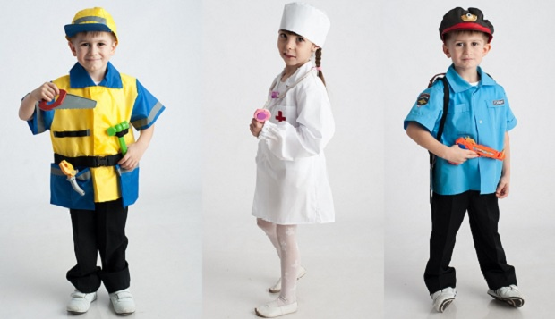
Муниципальное автономное дошкольное образовательное учреждение «Детский сад №3 общеразвивающего вида» г.Руза

Slide 2
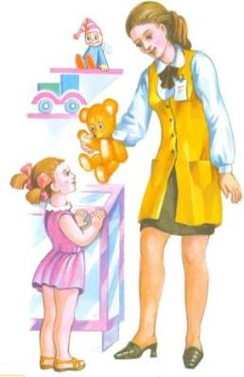
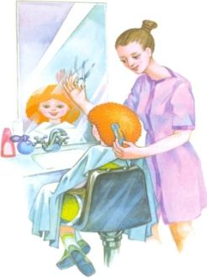
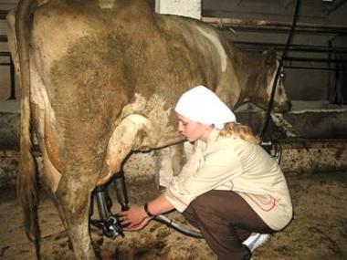
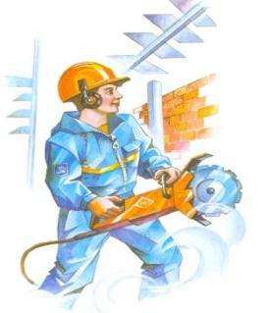
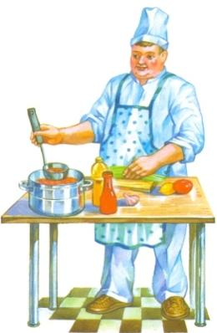
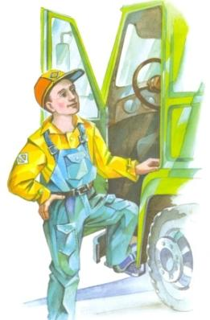
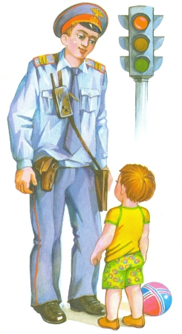
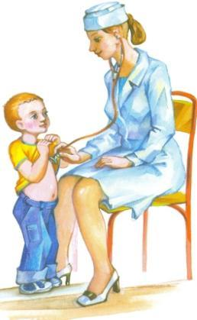
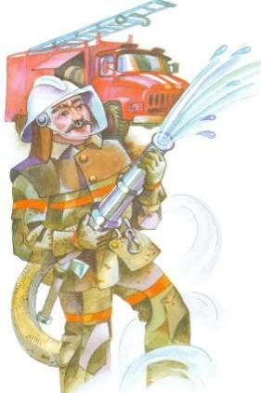
Ознакомление дошкольников с профессиями

Slide 3
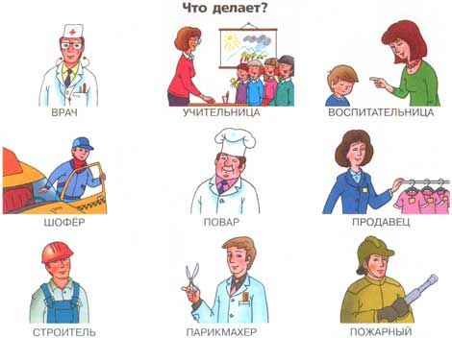

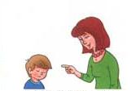

ВРАЧ
УЧИТЕЛЬ
ВОСПИТАТЕЛЬ

Slide 4
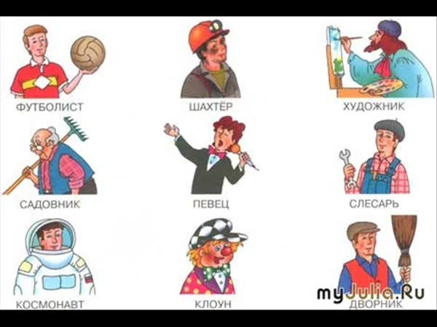


Slide 5
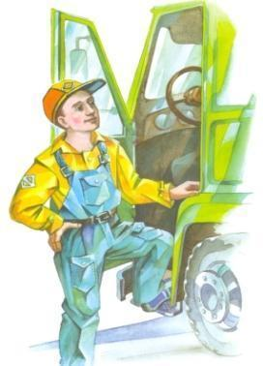
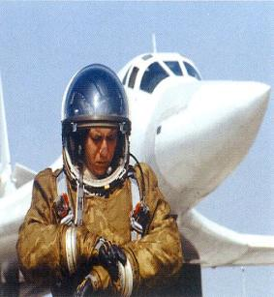

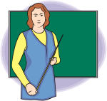
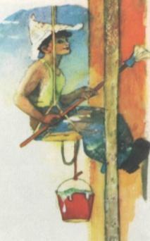
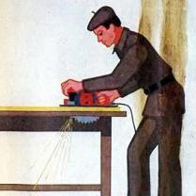

Доскажи словечко…
Самолетом правит
пилот.
Трактор водит
тракторист.
Стены выкрасил
маляр.
Доску выстругал
столяр.
В доме свет провел
электрик.
В школе трудится
учитель.
В жаркой кузнице
кузнец.
Кто всё знает
Молодец!

Slide 6
Физминутка
Профессии

Slide 7




Мы в профессии играли –
Вмиг мы лётчиками стали!
В самолёте полетали
И шофёрами вдруг стали!
Руль теперь в руках у нас-
Быстро едем мы сейчас!
А теперь на стройке мы
Кладём ровно кирпичи.
Раз- кирпич и два, и три –
Строим дом мы, посмотри!
Вот закончена игра,
Возвращаться нам пора.

Slide 8

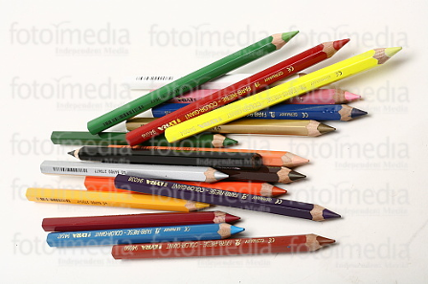

Что лишнее?

Slide 9
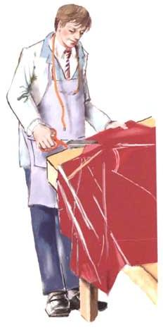
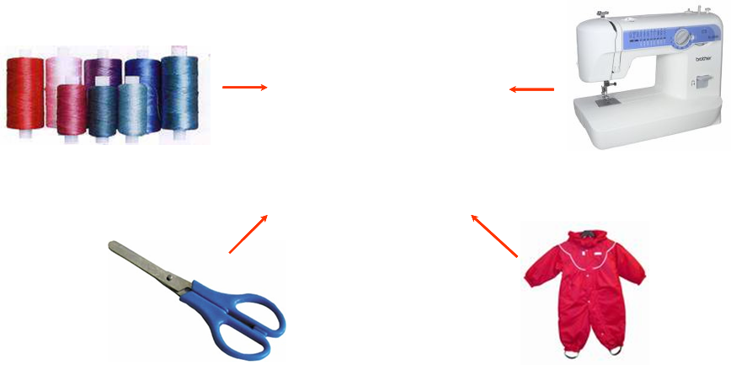
Что лишнее?

Slide 10
Что лишнее?

Slide 11

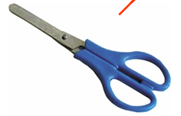

Что лишнее?

Slide 12

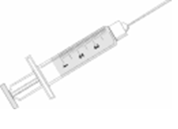
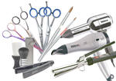
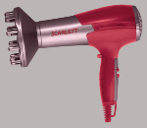

Что лишнее?

Slide 13



Что лишнее?

Slide 14






ВСЕ ПРОФЕССИИ ВАЖНЫ!
Профессий много в мире есть,
Их невозможно перечесть.
Сегодня многие нужны,
И актуальны, и важны.
И ты скорее подрастай,
Профессией овладевай.
Старайся в деле первым быть
И людям пользу приносить.

Slide 15
